Slide 1
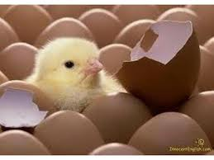
פיתוח מנהלים
פיתוח מנהלי המחר
חגית גואטה
ריקי דרורי

Slide 2

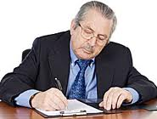
מטרות תוכנית פיתוח מנהלים:
עתיד
הווה
סיפוק "חליפים" מתאימים
שיפור ביצוע תפקיד המנהל
סיפוק מלאי כישרונות ניהוליים
התאמת רמת המנהל לשינויים טכנולוגים

Slide 3
זיהוי ופיתוח עתודת מנהלים
ארגון צריך להיות מוכן, מתוכנן ונכון לקראת תהליכי שינוי שונים שיפקדו אותו.
ארגון שאינו דואג להכין מבעוד מועד את הכוח הניהולי- עלול למצוא עצמו משלם מחיר יקר.
הצלחת הארגון מותנית בצעדים הנעשים כיום, לפיתוח אנשי הניהול של המחר.

Slide 4
דוגמא מהארגון

Slide 5
רשות מעברים פנימיים- משהב"ט
מנהל
קצין ביטחון
רכז הדרכה
ראש משמרת

Slide 6
מרכז הערכה
קורס הכנה
איך נאתר את
מנהל המחר???
Manager watching

Slide 7
מרכז הערכה:
מוגדר כתהליך פורמלי בו היחיד עובר סידרת תרגילים הבאים לזהות מדדים וממדים של הצלחה ניהולית.
שיטה זו התפתחה בשל הצורך בזיהוי מוקדם של פוטנציאל ניהולי.
כולל סדרת התנסויות וראיונות כשהמועמד נצפה ומוערך ע"י צוות מנהלים או מעריכים אחרים.

Slide 8
מרכז הערכה
קורס הכנה
איך נאתר את
מנהל המחר???
Manager watching

Slide 9
קורס הכנה:
דמות המנהל
ניהול עובדים
סמכויות בניהול
פתרון בעיות
העברת משוב
ניתוח אירועים

